Slide 1
Консультация
Муниципальное автономное дошкольное образовательное учреждение «Детский сад № 478 г. Челябинска»
Организация развивающего обучения дошкольников по нравственно-патриотическому воспитанию в условиях реализации ФГОС дошкольного образования
Материал подготовила: воспитатель высшей категории
Годзелых Яна Сергеевна

Slide 2
Патриотизм – это любовь к своей семье, родному краю, своей стране, чувство гордости и ответственности за родную страну, желание быть частью великой страны.

Slide 3
Задачи патриотического воспитания: Воспитание в детях чувства достоинства, гордости за свою семью, город, край, страну, народ; Формирование бережного отношения к человеку, природе, к миру, созданному трудом человека; Формирование представления детей о быте, традициях, культуре нашего края, уважения к культурам других народов; Способствование активному вовлечению родителей в совместную деятельность с ребёнком в условиях семьи и детского сада.

Slide 4
Требования ФГОС к воспитанию патриотизма у дошкольников: ФГОС базируется на личностно ориентированных образовательных технологиях и конкретно предусматривает соблюдение принципа согласованности патриотического воспитания по всем образовательным областям

Slide 5
Анализ инновационных технологий образования дошкольников, способствующих формированию нравственно-патриотических чувств: - Музейная педагогика – область науки, изучающая историю, особенности культурной образовательной деятельности

Slide 6
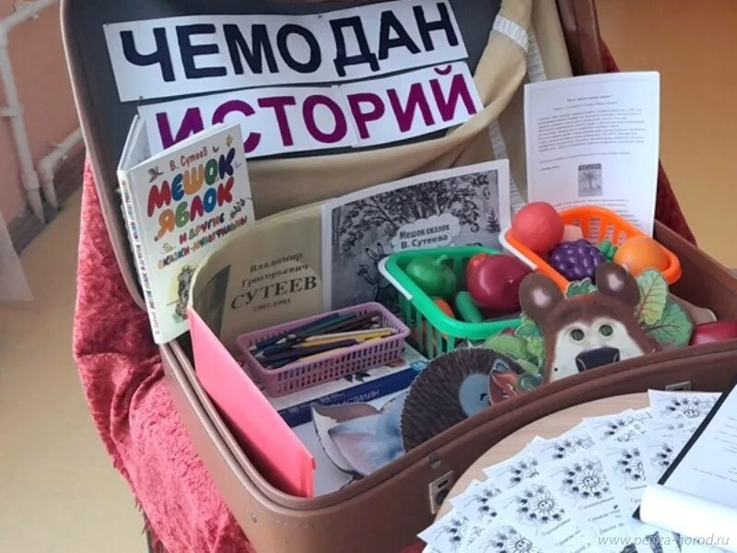
Технология «Сторисек» - «Мешок историй»: – художественная иллюстрированная детская книга; - мягкие игрушки; - реквизиты; - научно-популярная книга по теме; - маски; - аудиозапись на флешке, диске.

Slide 7
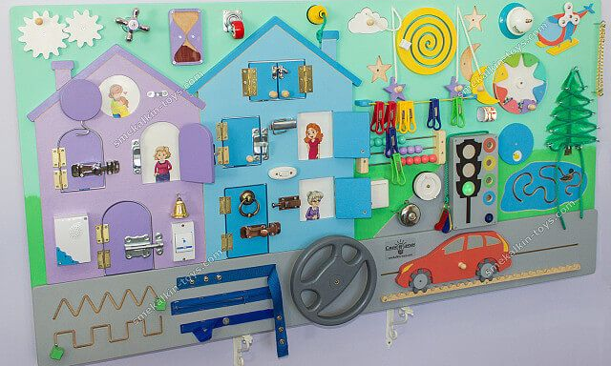
Технология «Мардборд» - доска творчества, вдохновения, настроения: М – мотивация; А – атмосфера; Р – развитие; Д – достижения.

Slide 8
«Сторителлинг» - англ. «рассказывание историй» «Говори не так, как тебе удобно говорить, а так, как слушателю удобно воспринимать» «Люди охотнее слушают истории, чем инструкции» Заявление – аргументация – вывод.

Slide 9
Планирование образовательной деятельности – способствует эффективному усвоению детьми знаний, помогает установить взаимосвязь между событиями и явлениями. Содержание программы систематизировано по тематическим блокам и представлено в возрастном аспекте: - «Моя семья», «Моя улица» (4-й год жизни); - «Мой детский сад», «Мой микрорайон» (5-й год жизни); - «Мой район», «Мой город» (6-й год жизни); - «Мой город», «Мой Урал», «Моя Россия» (7-й год жизни)

Slide 10
Работа педагогов по узким темам: - природа Уральского региона (растительный и животный мир, реки, озёра), - произведения устного народного творчества народов Южного Урала, - профессии и ремёсла Южного Урала, - Челябинск – промышленный (заводы, фабрики), - Челябинск – спортивный (спортивные объекты, известные люди), - Челябинск – культурный (музеи, театры, парки, выставки), - наша Родина Россия, - детский сад – наш дом родной, - улицы нашего города, - Курчатовский район – самый молодой в городе.

Slide 11
Формы работы: - тематические занятия; - занятия по изо деятельности; - беседы; - чтение книг; - наблюдения; - игры: дидактические, подвижные, настольные, сюжетно-ролевые, театрализованные; - посещение выставок; - составление альбомов; - проекты

Slide 12
Организация РППС
Грамотно сформированная развивающая предметно-пространственная среда по патриотическому воспитанию в группах детского сада – это одно из условий эффективной образовательной, совместной и индивидуальной деятельности с детьми дошкольного возраста.

